Slide 1
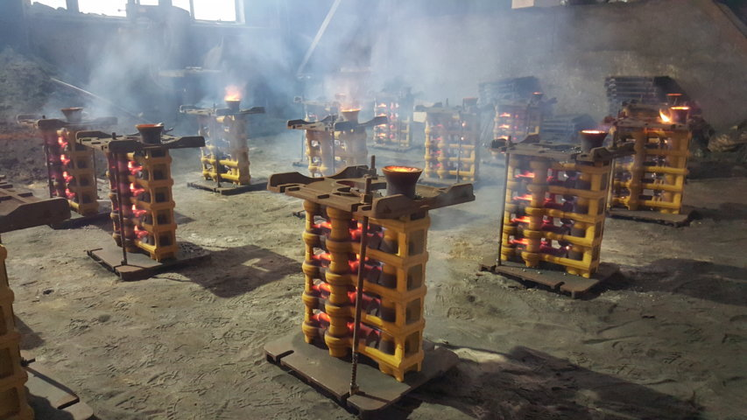
Diseños de sistemas de colada
Cátedra de Tecnología Mecánica I
FCEFyN
L.G. Losano

Slide 2
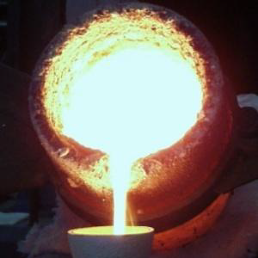
Diseños de sistemas de coladas
Se denomina Sistemas de colada al conjunto de conductos y canales que conducen al metal líquido hasta la cavidad del molde para el llenado del mismo.
Existen varias formas de llenado del molde dependiendo de la disposición de los canales.
El sistema de colada está compuesto de bebedero, cono o taza de colada, pozo de colada, canal de colada y canal de ataque o entrada.

Slide 3
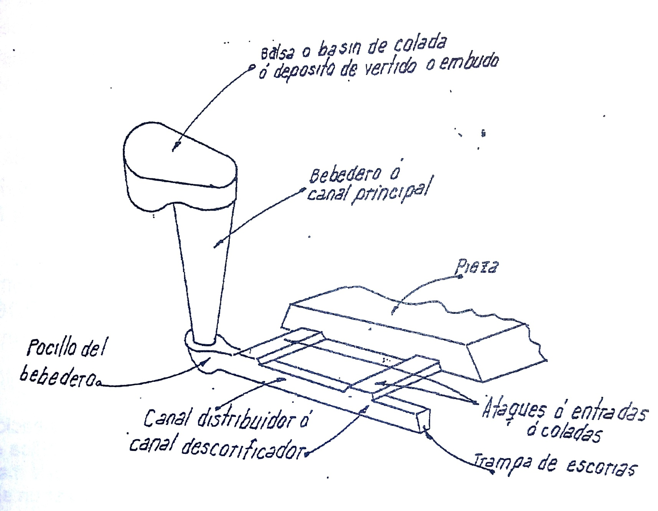
Sistema de alimentación

Slide 4
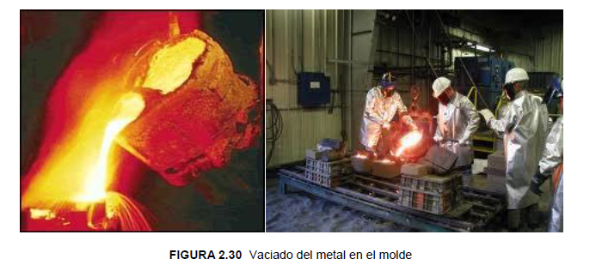
Vaciado
La introducción del metal fundido en el molde y su flujo dentro del sistema de vaciado y de la cavidad es un paso crítico. Para el éxito de este proceso el metal debe fluir antes de solidificarse en todos los rincones del molde. Los factores que afectan la operación de vaciado son la temperatura de vaciado, la velocidad de vaciado y la turbulencia generada durante el llenado del molde.

Slide 5
Diseño de sistemas de coladas
Un buen flujo de metal caliente depende de la distribución y el dimensionado adecuado de la red de canales y demás elementos necesarios, como mazarotas, respiraderos, enfriadores, etc.
La solidificación direccional es una acción controlada de solidificación del metal fundido por medio del diseño del sistema de colada. Los canales de alimentación deben contener un volumen de metal líquido suficiente para alimentar toda la pieza. El diseño y las cantidades de canales deben permitir que la solidificación comience en la pieza y prosiga a través del sistema hasta el bebedero, evitando porosidades y defectos.

Slide 6
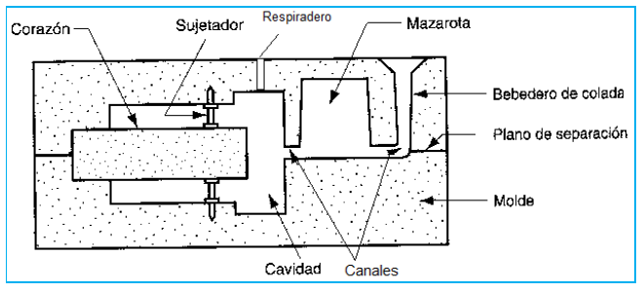
Sector moldes
Factores a considerar
Material del molde (Tipos temporarios o permanentes)
Viscosidad del metal a fundir, sobrecalentamiento
Patrón de solidificación de la aleación, control de tamaño de grano, solidificación dirigida
Diseño de bebederos, canales, mazarotas, enfriadores, etc.
Velocidad de vaciado
Eliminación de escorias
Empuje del metal líquido
Tiempo de solidificación Tiempo= c(volumen/área)^{n}
Buen sistema de coladas
Localización Diseño Tamaño

Slide 7
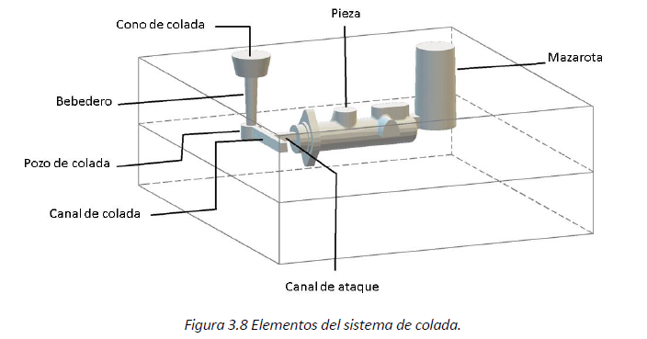
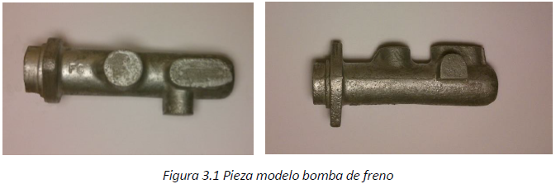

Slide 8
Sistema de alimentación
Es la parte del molde en que es vertido el metal para llenar la cavidad correspondiente a la pieza a obtener. Su diseño tiene por objeto imponer las siguientes condiciones:
El flujo del metal líquido debe ser suave y uniforme sin turbulencia para así disminuir la oxidación, el atrapamiento de gases, la erosión del molde y las gotas frías.
La velocidad y dirección del flujo metálico debe asegurar un completo llenado del molde antes de la solidificación.
Establecer un gradiente térmico favorable de manera que el enfriamiento favorezca el llenado.
Alimentar las zonas de posibles rechupes.
Debe atrapar escorias e inclusiones no metálicas mediante trampas (filtros, mazarotas, superficies dentadas, canales descorificadores, etc.

Slide 9
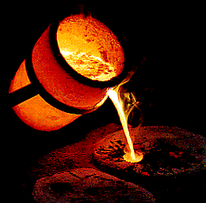
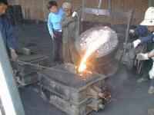
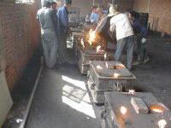
Llenado lento
Juntas frías
Faltas de llenado
Llenado rápido
Inclusiones, óxidos
Burbujas y poros
Solidificación prematura
Erosión del molde
Enfriamiento prematuro
Turbulencias

Slide 10
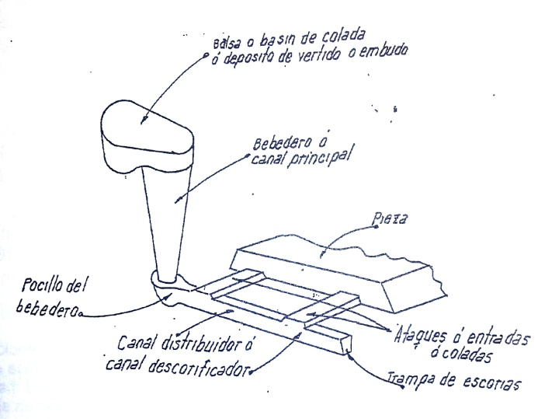
Sistema de alimentación
El bacín de colada sirve en un primer momento para que el operador pueda embocar el chorro de metal fundido, pero además
Mantiene el flujo requerido
Minimiza turbulencias
Separa escorias e inclusiones
El bebedero o canal principal es el encargado de llevar el metal hacia el canal (o los canales) de distribuidores en condiciones adecuadas. Su disposición sensiblemente vertical hace que a lo largo de él se manifieste la mayor porción del salto de presión metalostática.
El pocillo del bebedero tiene por función disminuir la energía cinética de caída del líquido en el bebedero desviando a 90° el flujo de metal líquido ya que se produce una gran turbulencia en esa zona siguiendo luego en una forma más calma por los distribuidores.
Canal distribuidor o canal descorificador, su función es distribuir el metal líquido a los ataques de la pieza, siendo el último elemento con que se cuenta para eliminar turbulencias, gases, óxidos, inclusiones, escorias.

Slide 11

Sistema de alimentación
Partiendo de un bebedero puede haber uno o varios canales distribuidores. Pueden ser de sección rectangular, trapezoidal, redondos, etc. Pueden contar con filtros o secciones con diente de sierra para atrapar escorias y regular la velocidad de flujo.
Donde termina el canal, pasando el último ataque, se encuentra una parte denominada trampa de escoria, cuya finalidad es la de acumular el primer material entrante que es el que lleva mayor cantidad de impurezas.
Ataques o entradas conducen el metal del canal descorificador a la pieza.
En cualquier sección de los canales se pueden colocar filtros cerámicos o metálicos para atrapar escorias para lo cual se produce un ensanchamiento de la zona donde se aloja el filtro.

Slide 12
Sistemas de coladas
Consideraciones de:
Modelo. Se debe alimentar por la parte más gruesa del modelo para garantizar solidificación dirigida. Para modelos pequeños se prefiere alimentar por un solo punto de ataque.
Morfología. El vaciado no debe ser perpendicular a partes del molde. Por esto el sistema de alimentación se diseña con ataques en los extremos de la pieza.
Dimensionado. Los canales deben ser lo más cortos posibles para evitar enfriamientos prematuros. La distancia mínima del canal de colada y ataque es de 30mm con una sobre longitud del canal de colada tras el ataque de 50mm para evitar turbulencias extremas por el cambio de dirección entre el canal de colada y ataque, además de servir para acumular posibles residuos.
Posicionamiento. Los canales de colada deben alejarse de las zonas calientes y de las paredes de la caja de moldeo. En este punto influyen las dimensiones de la caja de moldeo y las distancias mínimas entre los sistemas y las paredes de la caja, así como la facilidad de moldeo y desmoldeo. Para fundiciones pequeñas se recomienda que la distancia mínima entre la pieza y sistemas de alimentación con las paredes del molde supere en cualquier caso los 30mm.
A priori, el peso del sistema de alimentación se supone como el 15% del peso de la pieza y la mazarota juntos.

Slide 13
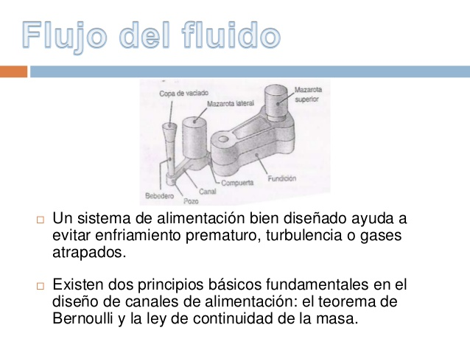

Slide 14
Teorema de Bernoulli
Con corriente uniforme, sin pérdidas, la altura de presión, altura de velocidad y altura de posición del líquido pueden variar, pero de modo que su suma permanezca constante
h + p/ρg + v² /2g = cte.

Slide 15
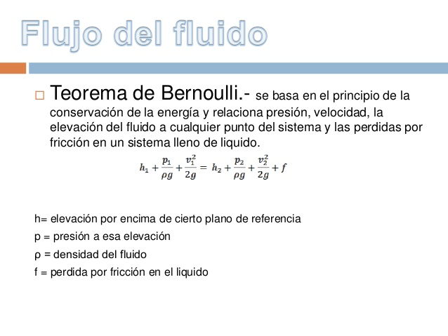
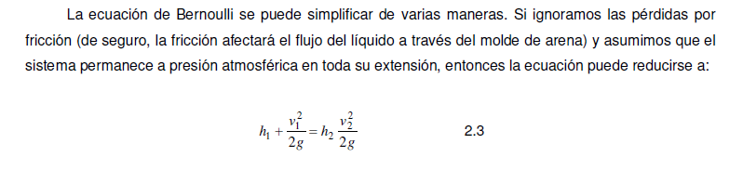

Slide 16
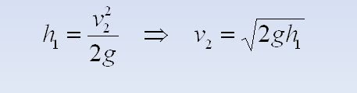
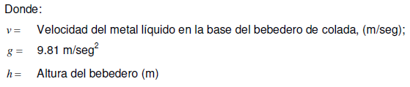
Definamos un punto (1) en la parte superior del bebedero y un punto (2) en la base. Si el punto (2) se usa como referencia, entonces la altura de ese punto es cero (h₂ = 0) y h₁ es la altura (longitud) del bebedero. Cuando se vierte el metal en la copa de vaciado y fluye hacia abajo, su velocidad inicial en la parte superior es cero (v₁=0). Entonces la ecuación se simplifica a:
La altura del bebedero va a modificar la velocidad de llenado del molde.

Slide 17
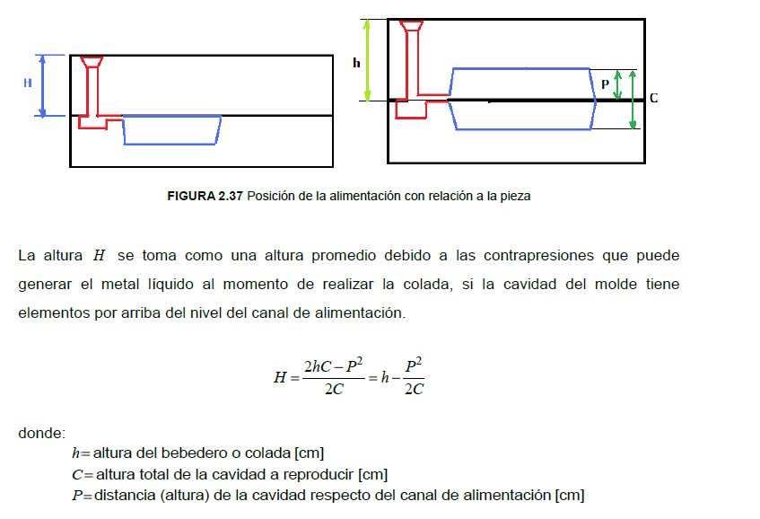

Slide 18
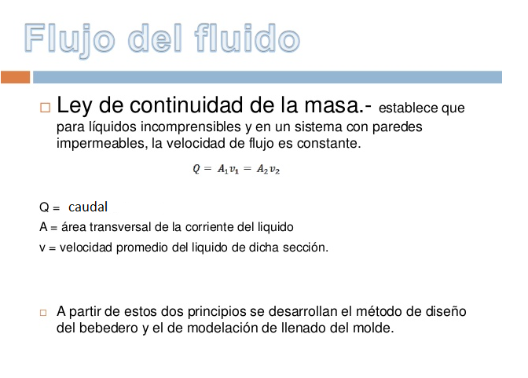
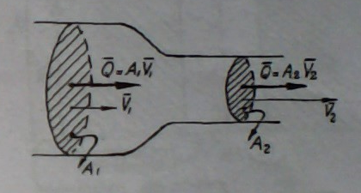
Un aumento del área se corresponde con una disminución de la velocidad del fluido.
Por este motivo el bebedero debe ser cónico, el área de la sección transversal del canal debe reducirse conforme el metal se acelera durante el descenso. De otra manera puede aspirar aire. El bebedero se diseña con un ahusamiento de manera que la velocidad volumétrica de flujo (Q) sea la misma en la parte superior y en el fondo del bebedero.

Slide 19
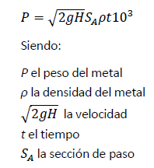
Sistemas de coladas
Se habla de sistemas a presión cuando el área final del bebedero es mayor que el área del canal de colada, y esta a su vez mayor que el área del canal de ataque. Con esto se consigue que el metal fundido aumente de velocidad, pues la reducción de las secciones de paso para mantener el caudal de metal hace aumentar la presión.
Sección de bebedero˃ Sección de canal de colada˃ Sección ataque
El dimensionado de los conductos desde la taza de colada al ataque es mediante la ecuación de Bernoulli
Mediante esta ecuación se calcula la sección de cada subsistema de alimentación sabiendo la altura de cada una de las secciones dentro del conjunto.
El objetivo es asegurar la continuidad del flujo de metal fundido.

Slide 20
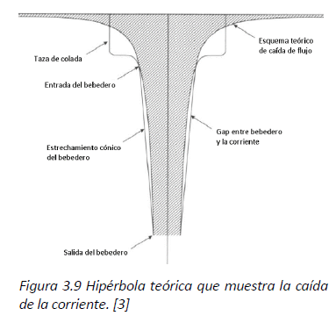
Bebedero
El bebedero es la zona vertical del sistema de alimentación, el cual dota al metal fundido de la energía potencial y cinética necesaria para ocupar la cavidad del molde.
El bebedero se diseña de forma que imite la conicidad de la caída de la corriente de forma natural como resultado de la gravedad.
En un líquido en caída libre (como el agua de un grifo), el área de la sección transversal de la corriente disminuye al ganar velocidad. Si diseñamos un bebedero con una sección transversal de área constante y vaciamos el metal dentro de ella, se puede desarrollar regiones en las que el líquido pierda contacto con las paredes del bebedero. A causa de ello puede darse un efecto de succión de aire (ventury).
En la práctica la entrada al bebedero se hace alrededor de un 20% mayor en área, para optimizar tiempo de llenado y velocidad de flujo.

Slide 21
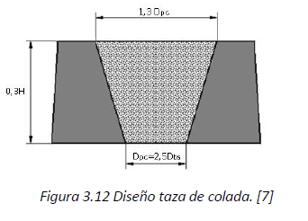
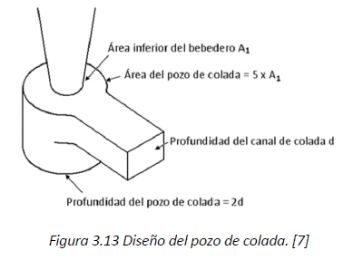
Taza y pozo de colada
La taza de colada se localiza en la parte superior del bebedero para estabilizar la entrada del flujo de metal fundido en el sistema de colada. Existen varias geometrías de diseño de la taza de colada, el más común en piezas pequeñas es de taza cónica, que en ciertos casos puede no ser conveniente porque es difícil controlar la velocidad de flujo.
El pozo de colada es la parte de unión entre el fondo del bebedero y el canal de colada. Debe asegurar una transición suave del flujo de metal fundido, pues es el que recibe al metal líquido con mayor velocidad en su bajada desde el bebedero y lo debe re direccionar horizontalmente hacia los canales de colada. Un diseño muy usado es un cilindro de área 5 veces la del canal y altura el doble que el canal de colada.

Slide 22
Canales de colada y ataque
Los canales de colada son los encargados de distribuir horizontalmente el metal fundido hasta la cavidad del molde.
Normalmente los canales son horizontales, aunque también pueden ser verticales o con cierto ángulo de inclinación. Generalmente se localizan en la línea de partición para moldes en cajas bipartidas facilitando la generación del modelo y su extracción.
El número de canales depende de las dimensiones de la fundición. Para piezas simples y de poco volumen en los que existan caras rectas y de fácil acceso, se puede alimentar con un canal de colada y ataque. La longitud no debe ser excesiva.

Slide 23
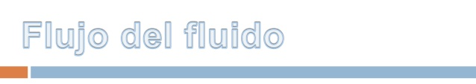
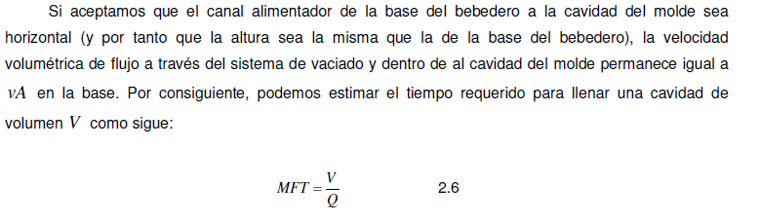
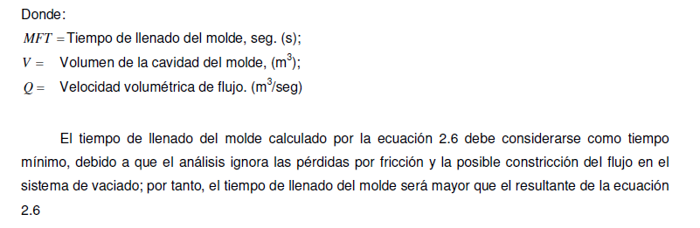

Slide 24
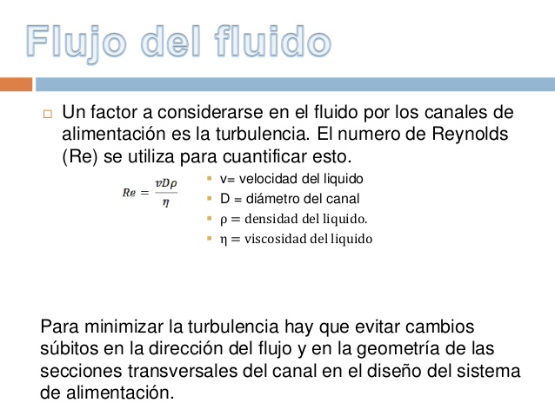
El número de Reynolds es adimensional, aplicable a flujos incompresibles.
Un número de Reynolds de 2000 o menor corresponde a un flujo laminar.
Hasta 20000 el régimen es transitorio
Valores mayores corresponden a flujos turbulentos, con riesgos en porosidad e inclusiones.

Slide 25
Fluidez:
Una medida de la capacidad del metal para llenar el molde antes de enfriar.
Factores que afectan la fluidez:
Temperatura de vaciado
Composición del metal
Viscosidad del metal líquido
Calor transferido de los alrededores
Si bien el sobrecalentamiento favorece la fluidez, tiene los inconvenientes de formación de óxidos, porosidad gaseosa y penetración del metal líquido en los espacios intersticiales entre los granos de arena del molde. Este último hace que la superficie de la fundición incorpore partículas de arena que la hacen más rugosa y abrasiva que lo normal.

Slide 26
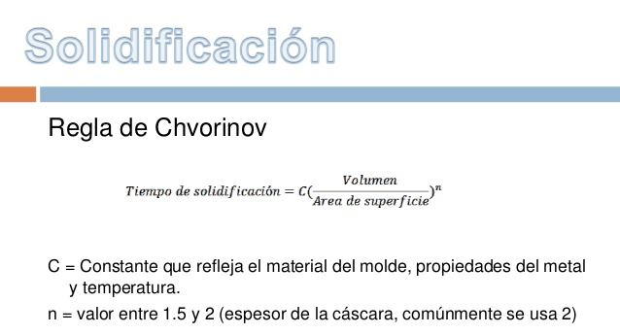

La composición y las velocidades de enfriamiento del metal fundido afectan el tamaño y la forma de los granos y de las dendritas en la aleación que está solidificando. A su vez, el tamaño y la estructura de los granos y las dendritas influyen en las propiedades de la fundición una vez que ha solidificado. El tiempo de solidificación está en función del volumen de la fundición y de su área superficial.

Slide 27
Dónde colocar las mazarotas
Las mazarotas se colocan sobre las partes más densas, los nudos térmicos de las piezas, en las cuales, como resultado de una solidificación lenta, se forman los rechupes y se manifiesta una aguda porosidad.
Los rechupes se forman en los puntos de la pieza que enfrían último, como son las partes más densas, los engrosamientos locales, los nudos, articulación de las paredes y también los puntos de las piezas de las que se dificulta la extracción de calor.
Los rechupes tienden a formarse en la parte superior de la pieza.
Las mazarotas tienen diversas funciones: actúan como reserva del metal líquido para las diferentes partes de la pieza hasta el fin de la solidificación, propicia evacuación e gases y recolecta inclusiones no metálicas.
Para la acción efectiva de la mazarota es necesario garantizar el principio de solidificación dirigida, o sea que la temperatura aumente en el sentido de la mazarota.
Si la pieza tiene varios nudos térmicos separados por paredes finas, cada uno de ellos debe tener su propia mazarota, sin embargo debe tratar de alimentarse con una sola mazarota el máximo número de nodos posible.
Para piezas fundidas pequeñas, el sistema de alimentación puede ser eliminado y el molde puede llenarse a través de una mazarota.

Slide 28
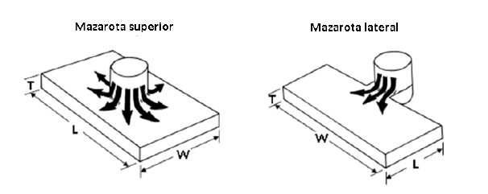
Disposición de mazarotas

Slide 29
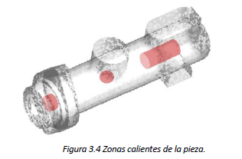

Slide 30
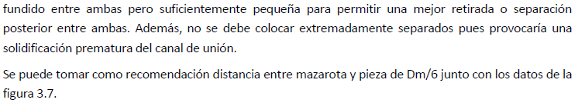
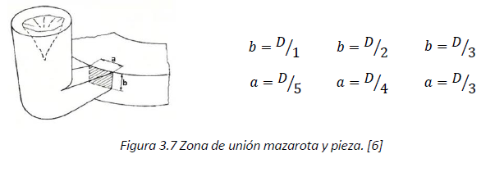

Slide 31
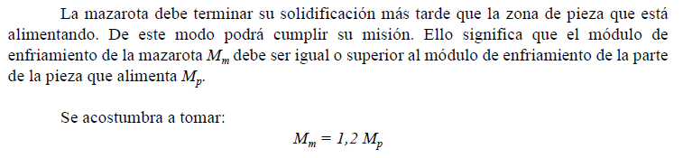
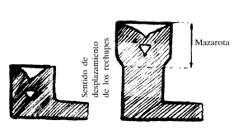
El tamaño de las mazarotas
Habíamos dicho que la relación Volumen/área la llamábamos módulo de enfriamiento (M)
Tomando como aceptable que el tiempo de solidificación de la mazarota debe ser un 20% superior al tiempo de solidificación de la pieza.
Este criterio es utilizado para calcular la relación volumen/área de las mazarotas, luego se opta por una geometría (habitualmente cilíndrica con diámetro igual a su altura) y se utilizan estas medidas.

Slide 32
